Slide 1




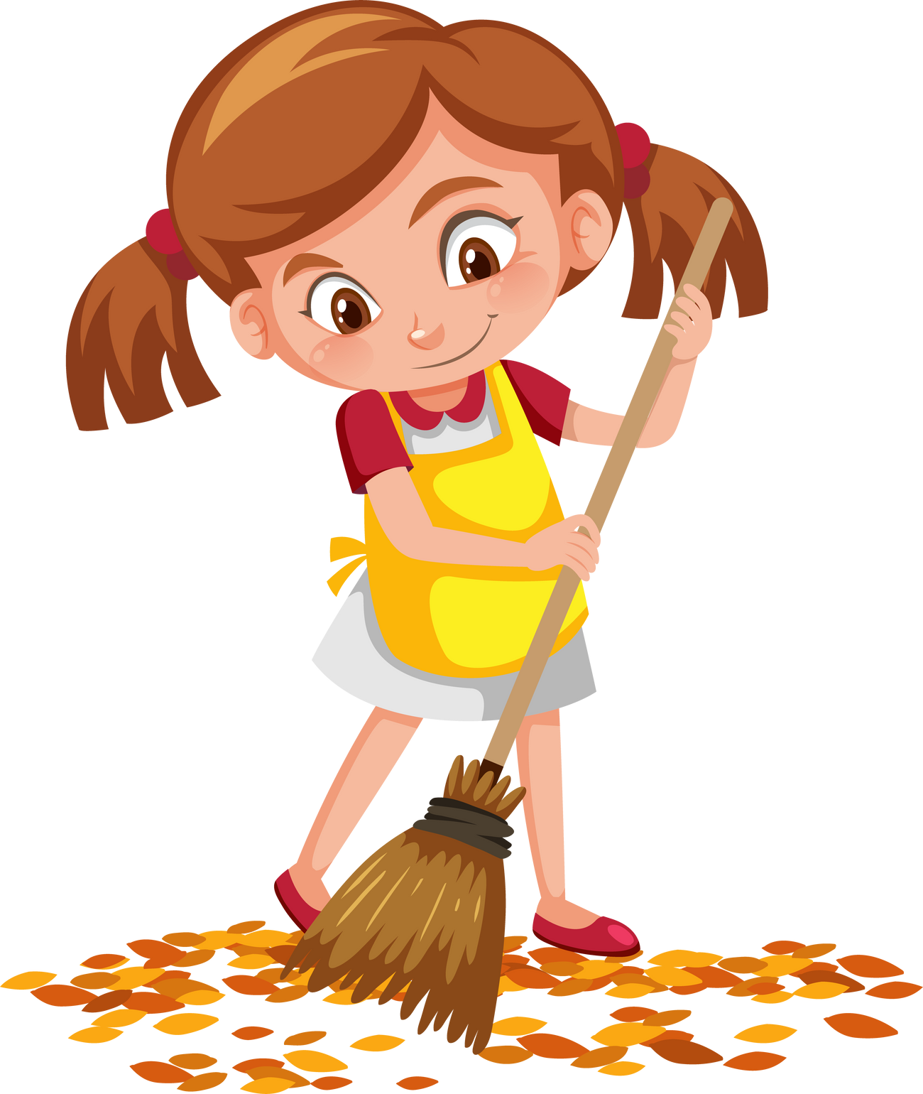
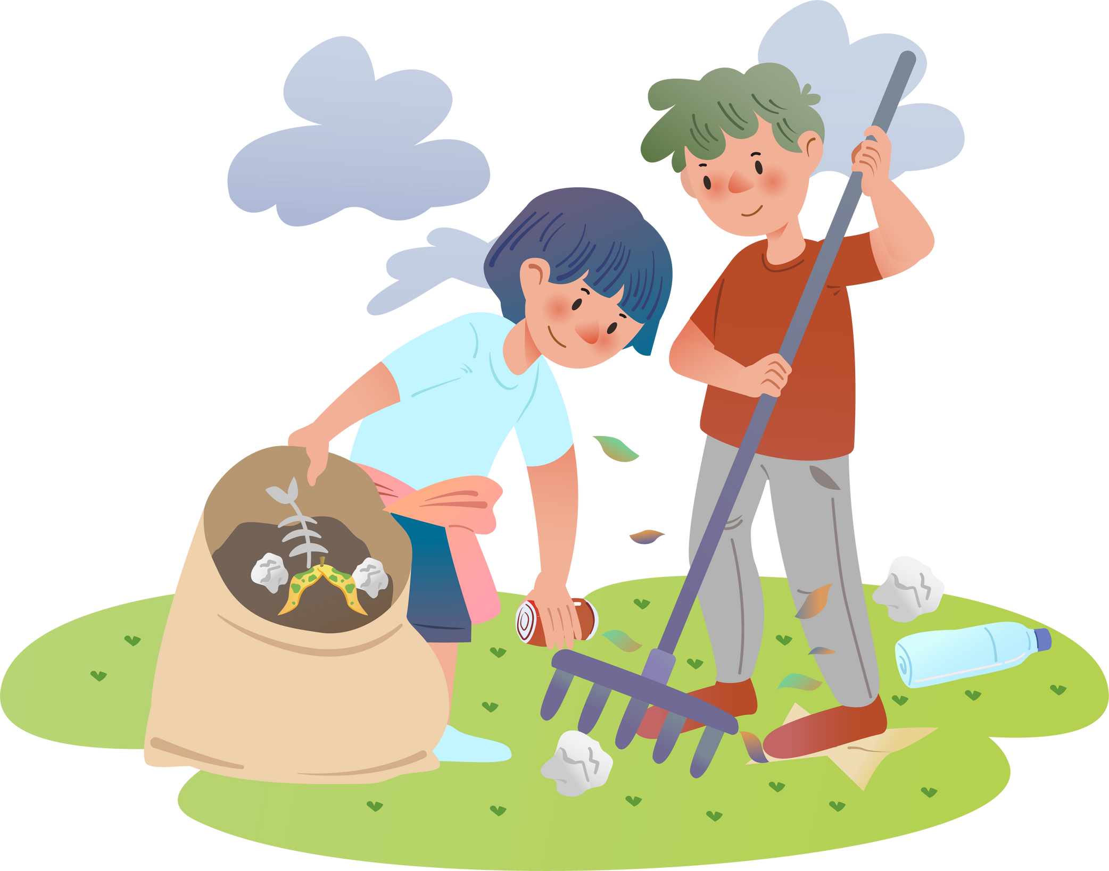
Thứ … ngày … tháng … năm …

Slide 2






Slide 3


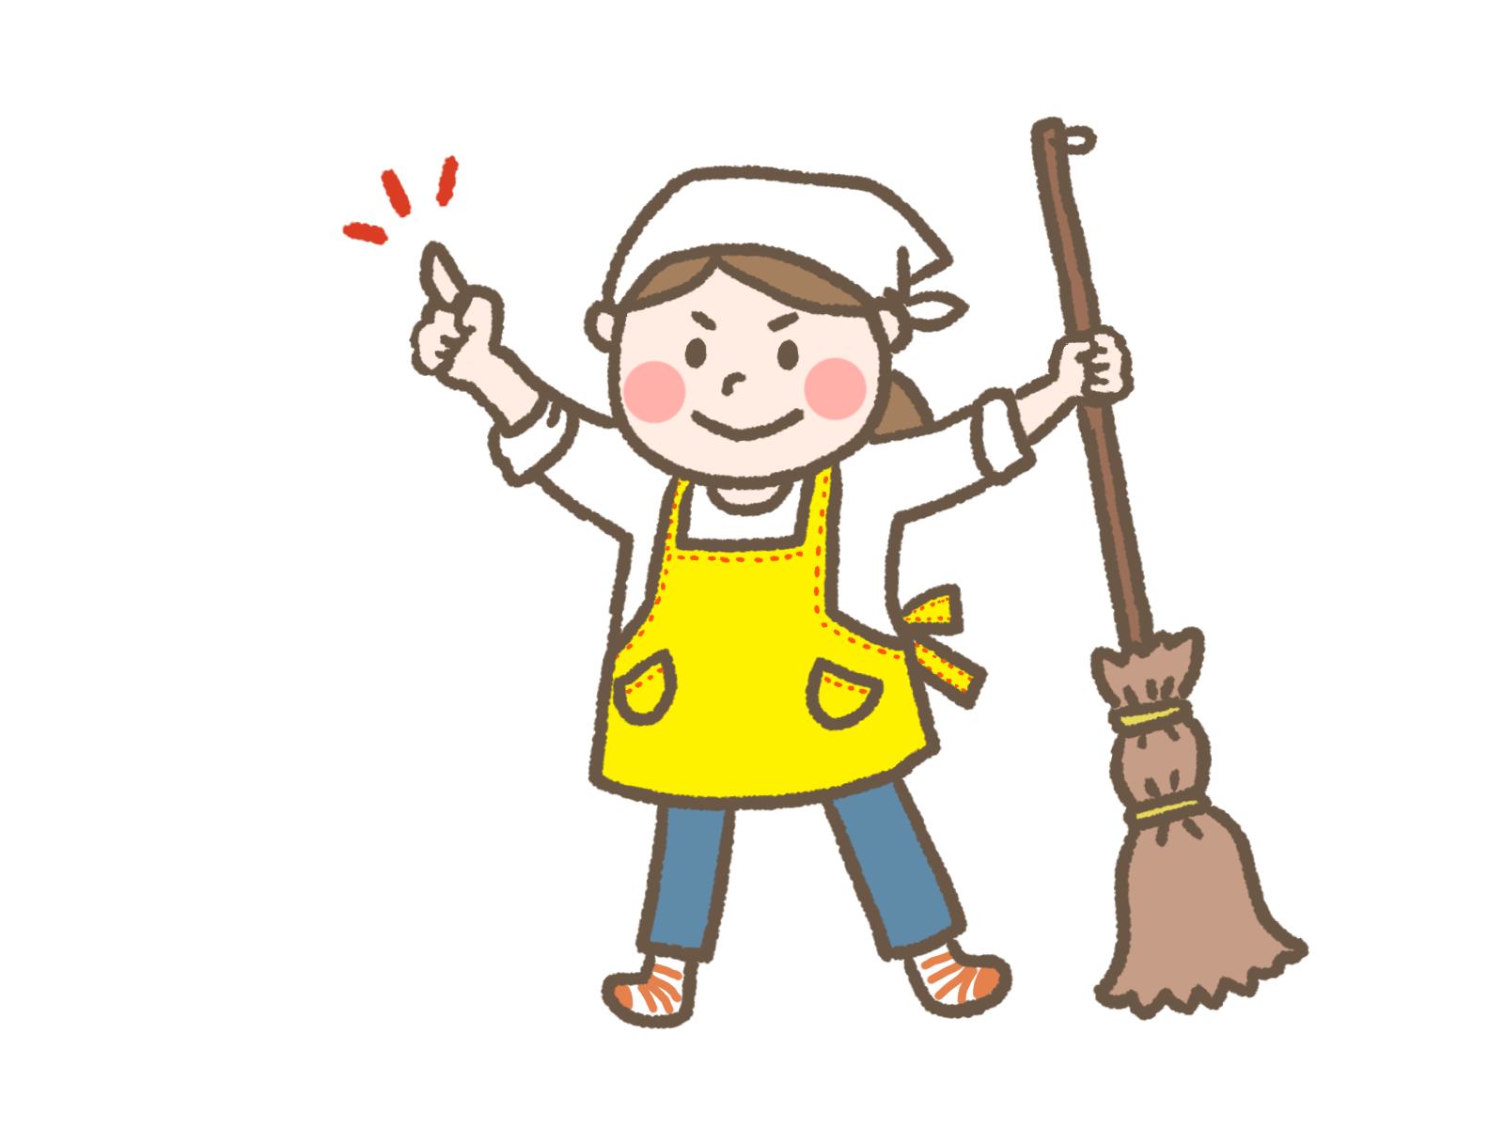
1. Vì sao phải giữ gìn vệ sinh nhà ở?

Slide 4



Slide 5
Bạn nhỏ đang lau bàn ghế phòng khách.
=>Tác dụng: giữ vệ sinh nhà gọn gàng, sạch sẽ

Slide 6
Bạn nhỏ đang cùng bố lau chùi nhà vệ sinh;
=>Tác dụng: giữ vệ sinh nhà gọn gàng, sạch sẽ

Slide 7
Bạn nhỏ đang quét sân
=>Tác dụng: giữ vệ sinh nhà gọn gàng, sạch sẽ

Slide 8
Bạn nhỏ đang rửa bát cùng mẹ
=>Tác dụng: giữ vệ sinh nhà gọn gàng, sạch sẽ; giữ gìn sức khoẻ cho mọi người.

Slide 9


Kết luận:
Đây là những công việc phù hợp với lứa tuổi để giúp đỡ bố mẹ giữ vệ sinh nhà ở. Việc giữ gìn nhà ở gọn gàng, sạch sẽ chính là làm đẹp nhà và giữ gìn sức khoẻ cho chính mình và người thân.

Slide 10

Thực hành

Slide 11
2. Những việc cần làm để giữ gìn vệ sinh nhà ở

Slide 12

Để nhà ở sạch đẹp, em nên làm những việc gì?
Em thấy bố mẹ, ông bà đã làm gì để vệ sinh nhà ở sạch đẹp?
Em đã làm những việc gì?

Slide 14


Theo em, việc giữ gìn, vệ sinh nhà ở sạch sẽ, gọn gàng là trách nhiệm của ai?
Notes:
Design by: Hương Thảo: tranthao121012@gmail.com

Slide 15


Kết luận
Giữ gìn nhà ở sạch sẽ là trách nhiệm của tất cả các thành viên trong gia đình…
Notes:
Liên hệ giáo án:
FB: Hương Thảo
Gmail: tranthao121004@gmail.com

Slide 16
3. Thực hành một số công việc nhà vừa sức

Slide 17
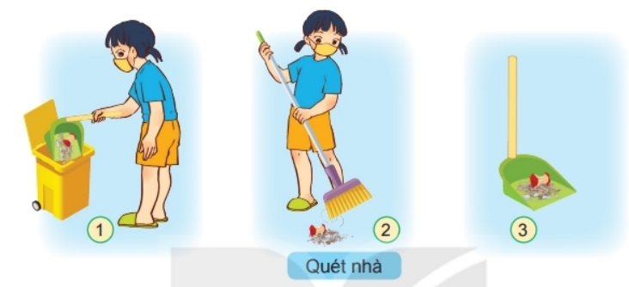
3. Sắp xếp các hình sau đây cho đúng trình tự các bước thực hiện việc nhà

Slide 18
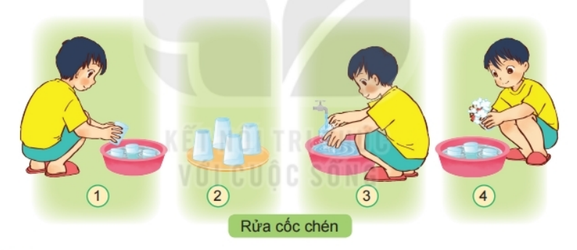
3. Sắp xếp các hình sau đây cho đúng trình tự các bước thực hiện việc nhà

Slide 19
Trò chơi: “Ai nhanh hơn”
Luật chơi: GV chuẩn bị sẵn 1 chiếc giỏ đựng các bức tranh (đã đánh số) các bước của việc quét nhà và rửa chén. GV mời 7 bạn cùng lên chọn tranh (mỗi bạn 1 tranh) và tìm đúng vị trí đứng của mình theo trình tự của công việc. Bạn nào đúng và nhanh sẽ giành chiến thắng.

Slide 20
Kết luận
Ai cũng có thể tham gia vệ sinh nhà ở một cách phù hợp với sức khoẻ của mình.
Notes:
Liên hệ giáo án:
FB: Hương Thảo
Gmail: tranthao121004@gmail.com

